Slide 1
Introduccion a express
Instructor:
Carlos Daniel Gomez Daza

Slide 2

Que es express
Express es una infraestructura de aplicaciones web Node.js mínima y flexible que proporciona un conjunto sólido de características para las aplicaciones web y móviles (Framework).
Con miles de métodos de programa de utilidad HTTP y middleware a su disposición, la creación de una API sólida es rápida y sencilla.

Slide 3


Conectar con express
const express = require("express");
const app = express();
const port = 3000;
app.get("/", (req, res) => {
res.send("Mi respuesta desde express");
});
app.listen(port, () => {
console.log('Servidor a su servicio de puerto', port);
});

Slide 4

Rutas
const express = require("express");
const app = express();
const port = 3000;
app.get("/", (req, res) => {
res.send("Mi respuesta desde express");
});
app.get("/contacto", (req, res) => {
res.send("ruta de contacto");
});
app.listen(port, () => {
console.log('Servidor a su servicio de puerto', port);
});

Slide 5
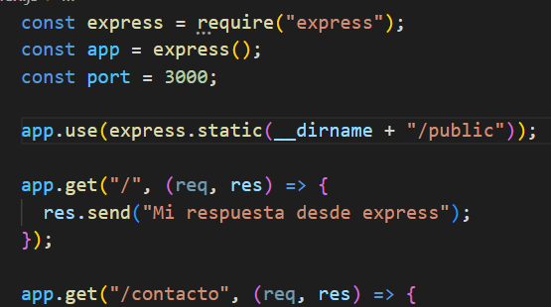
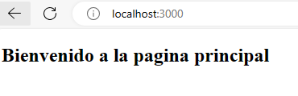
Archivos estaticos
Para el servicio de archivos estáticos como, por ejemplo, imágenes, archivos CSS y archivos JavaScript, utilice la función de middleware incorporado express.static de Express.
Cree una carpeta public con un archivo index.html
app.use(express.static(__dirname + "/public"));

Slide 6
Index.html
<!DOCTYPE html>
<html lang="es">
<head>
<meta charset="UTF-8" />
<meta name="viewport" content="width=device-width, initial-scale=1.0" />
<title>Principal</title>
</head>
<body>
<h2>Bienvenido a la pagina principal</h2>
</body>
</html>

Slide 7
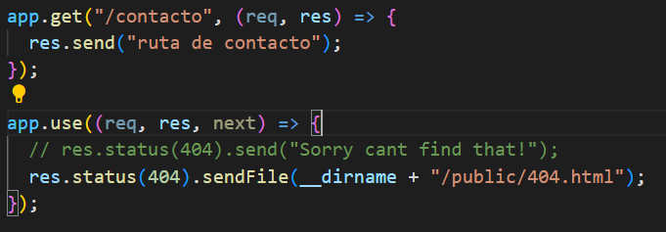
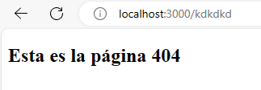
Middleware
En palabras simples es una acción que se ejecuta antes de nuestra función de ruta.
Configurar "Página 404"
app.use((req, res, next) => {
// res.status(404).send("Sorry cant find that!");
res.status(404).sendFile(__dirname + "/public/404.html");
});

Slide 8
404.html
<!DOCTYPE html>
<html lang="es">
<head>
<meta charset="UTF-8" />
<meta name="viewport" content="width=device-width, initial-scale=1.0" />
<title>Document</title>
</head>
<body>
<h2>Esta es la página 404</h2>
<img
src="https://sparktco.com/wp-content/uploads/2019/07/perdido.gif"
alt=""
/>
</body>
</html>

Slide 9


